Slide 1



Módulo 1: Conceptos y recursos básicos de Internet
Alberto Jiménez Ruiz
Emilio Manuel Pérez Sánchez
Francisco Romera Luzón

Slide 2
Índice
Introducción
Diseño
Aplicaciones en jQuery
HTML5
Plugins de redes sociales
Plugins de Google

Slide 3
Índice
Introducción
Diseño
Aplicaciones en jQuery
HTML5
Plugins de redes sociales
Plugins de Google

Slide 4
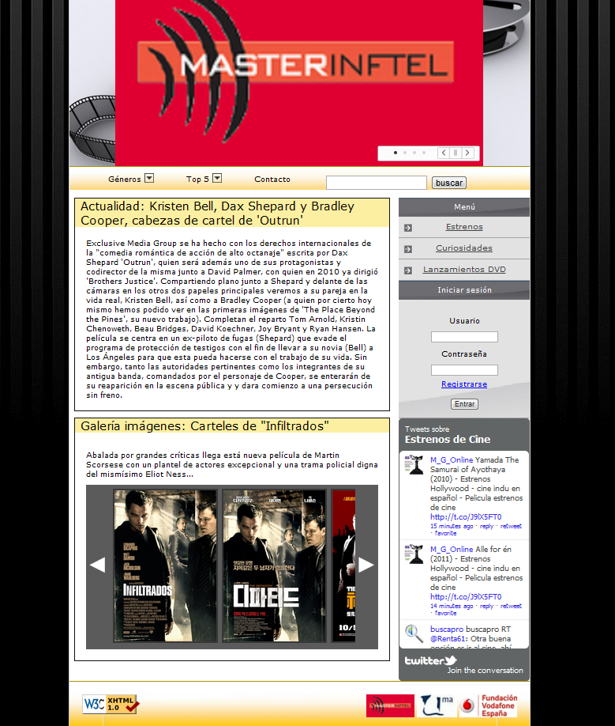
1. Introducción
Nuestra aplicación web muestra información sobre películas.

Slide 5
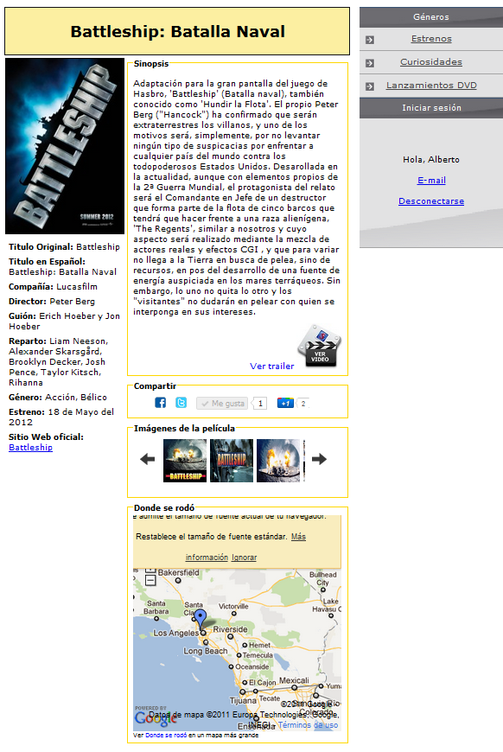
1. Introducción

Slide 6
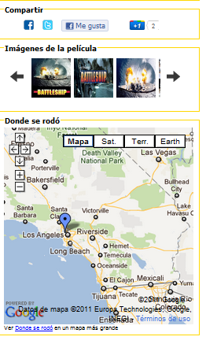
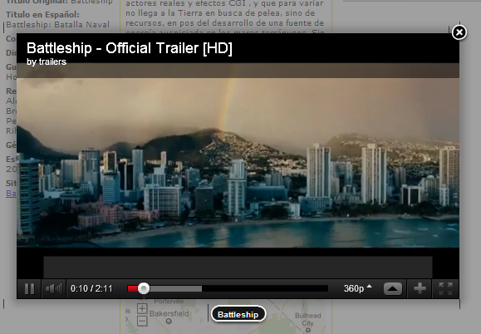
1. Introducción
Está integrada con las redes sociales y con las aplicaciones de Google.

Slide 7







1. Introducción
Para realizar la aplicación hemos utilizado las siguientes herramientas.

Slide 8
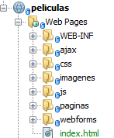
1. Introducción
La organización de las carpetas sigue unas pautas jerárquicas.

Slide 9
Índice
Introducción
Diseño
Aplicaciones en jQuery
HTML5
Plugins de redes sociales
Plugins de Google

Slide 10
2. Diseño
No se ha mezclado el formato con el diseño.
Todos los estilos están definidos en un archivo css.
La estructura de la página se divide:
Cabecera
Barra navegación
Menú lateral
Área de contenido
Pie de página

Slide 11

2. Diseño
Cabecera:
Barra navegación:

Slide 12
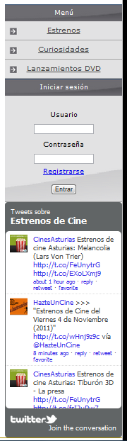

2. Diseño
Menú lateral:
Pie de página:

Slide 13
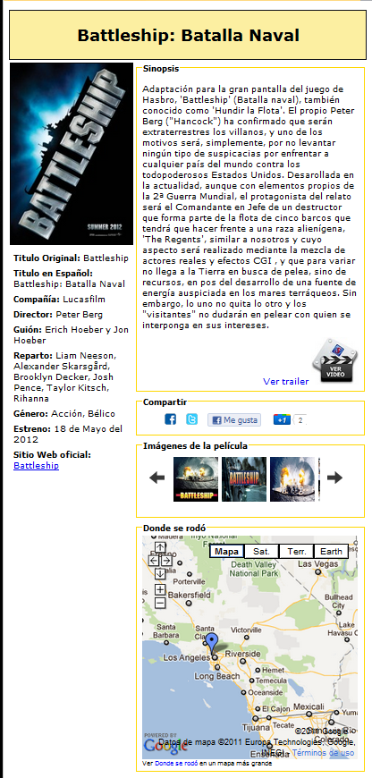
2. Diseño
Área de contenido:

Slide 14

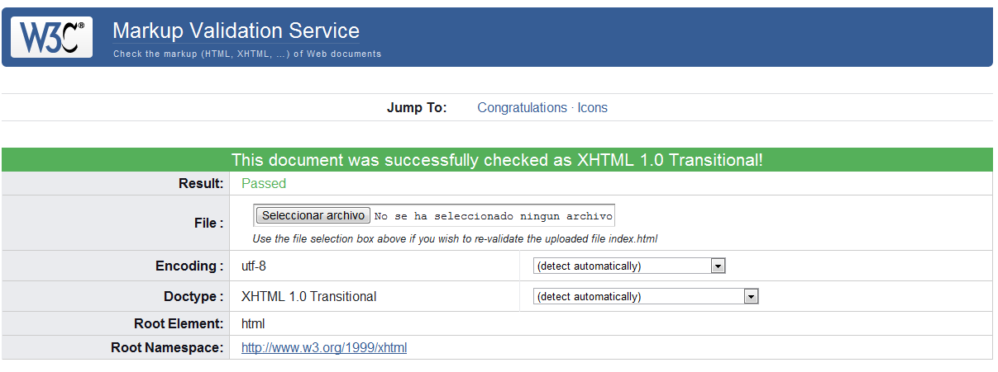
2. Diseño
Validación de W3C de XHTML:

Slide 15
Índice
Introducción
Diseño
Aplicaciones en jQuery
HTML5
Plugins de redes sociales
Plugins de Google

Slide 16

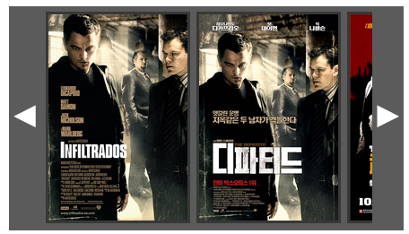
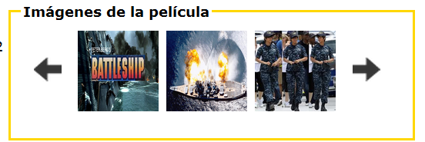
3. Aplicaciones en jQuery
Carruseles:

Slide 17
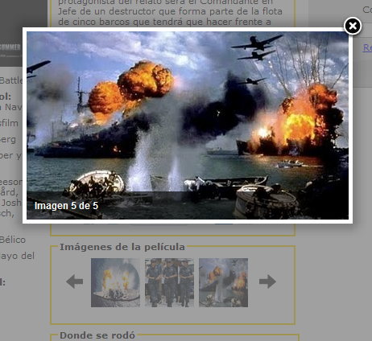
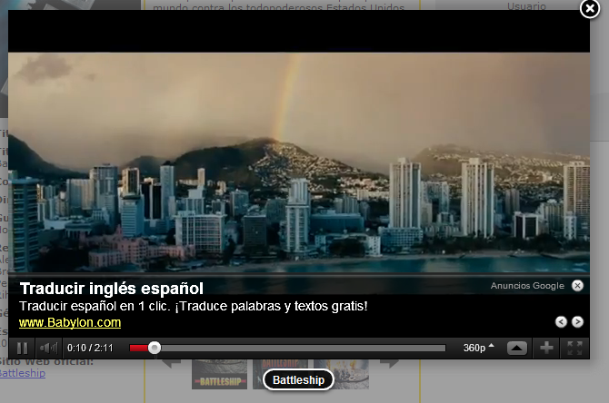
3. Aplicaciones en jQuery
Ventanas emergentes (fancybox):

Slide 18
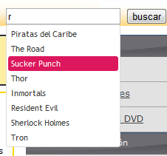
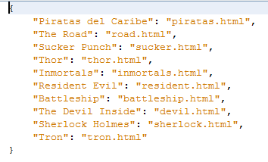
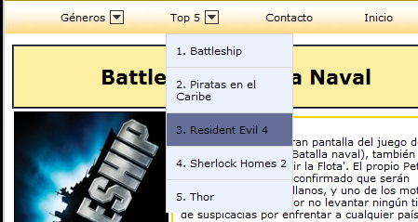
3. Aplicaciones en jQuery
Buscador con autocompletar:
Menús desplegables:

Slide 19
Índice
Introducción
Diseño
Aplicaciones en jQuery
HTML5
Plugins de redes sociales
Plugins de Google

Slide 20
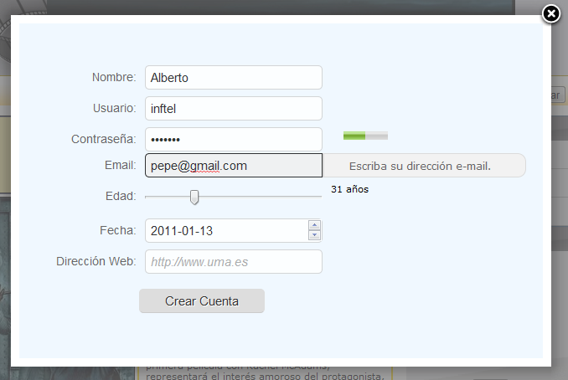
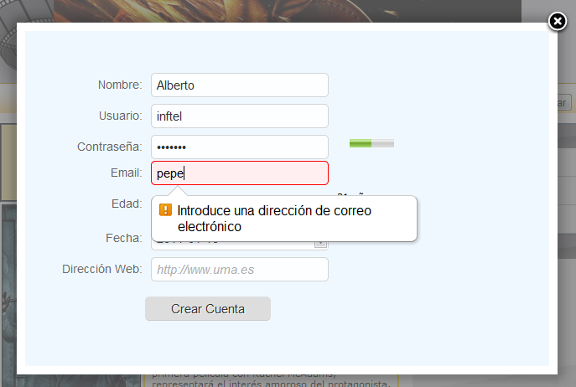
4. HTML5
Formularios avanzados de registro:

Slide 21
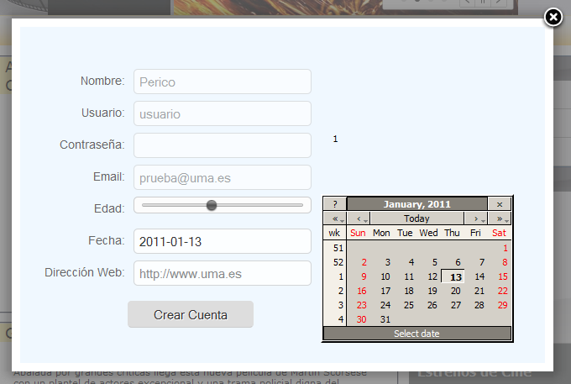
4. HTML5
Emulación de HTML5:

Slide 22
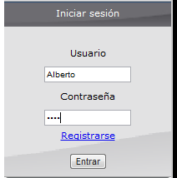
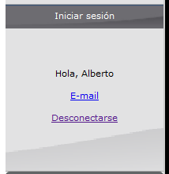
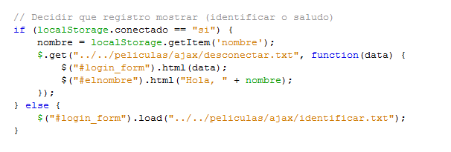
4. HTML5
Almacenamiento con LocalStorage:

Slide 23
Índice
Introducción
Diseño
Aplicaciones en jQuery
HTML5
Plugins de redes sociales
Plugins de Google

Slide 24

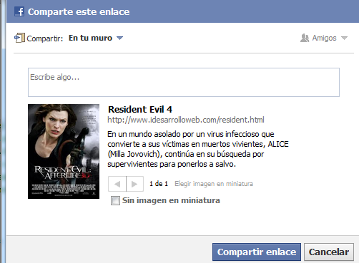
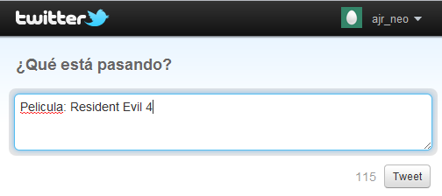
5. Plugins de redes sociales
Compartir de Facebook:
Compartir de Twitter:

Slide 25
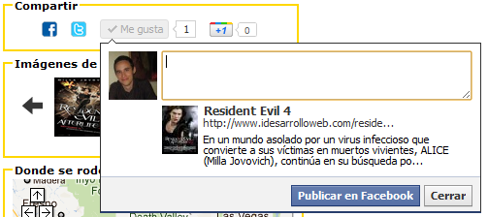
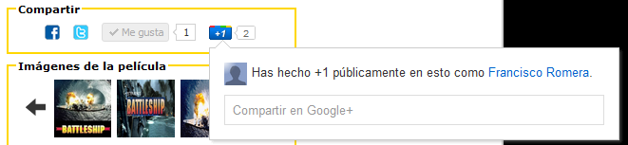
5. Plugins de redes sociales
Me gusta de Facebook:
+1 de Google:

Slide 26
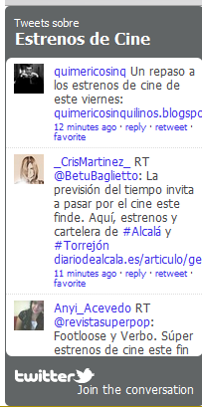
5. Plugins de redes sociales
Timeline de Twitter:

Slide 27
Índice
Introducción
Diseño
Aplicaciones en jQuery
HTML5
Plugins de redes sociales
Plugins de Google

Slide 28
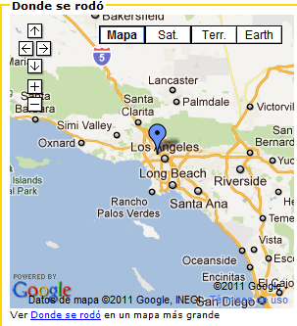
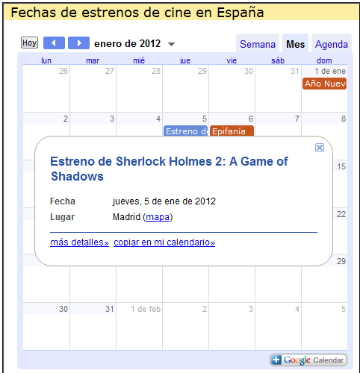
6. Plugins de Google
Google Maps:
Google Calendar:

Slide 29
6. Plugins de Google
Videos de Youtube:

Slide 30
Gracias por vuestra atención

